Slide 1
38-7
These materials are by the Kongki Ka Project and are made available to you under the terms of the Creative Commons Attribution ShareAlike license 4.0.
You have permission to share and redistribute these materials in any format and to make reasonable revisions and adaptations of this translation, provided that:
You include the above licence and source information.
If you redistribute these materials or create derivatives, you must distribute your contributions under the same license as the original.
The Holy Bible, Berean Standard Bible, BSB is produced in cooperation with Bible Hub, Discovery Bible, OpenBible.com, and the Berean Bible Translation Committee. This text of God's Word has been dedicated to the public domain.
Tibetan text is from the Central Tibetan Bible translation by Central Asia Publishing. Used by permission.
Notes:
Checked Kham
38 The Teachings of Jesus
1. Eating with unclean hands - Matt 15:1-20; Mark 7:1-23 (Left Top)
2. Deaf Man healed - Mark 7:31-37 (Center Top)
3. Healing and feeding 4000 - Matthew 15:29-39; Mark 8:1-10 (Center)
4. Pharisees ask for a sign - Matt 16:1-4; Mark 8:11-13; Matt 12:38-42; Luke 11:29-
32 (Right Top)
5. Yeast of the Pharisees - Matt 16:5-12; Mark 8:14-21 (Right Bottom)
6. You are the Christ - Matt 16:13-20; Mark 8:27-30; Luke 9:18-21 (Left Bottom)
7. Carry your Cross - Matt 16:21-28; Mark 8:31-38; Luke 9:22-27 (Left near
Bottom)

Slide 2
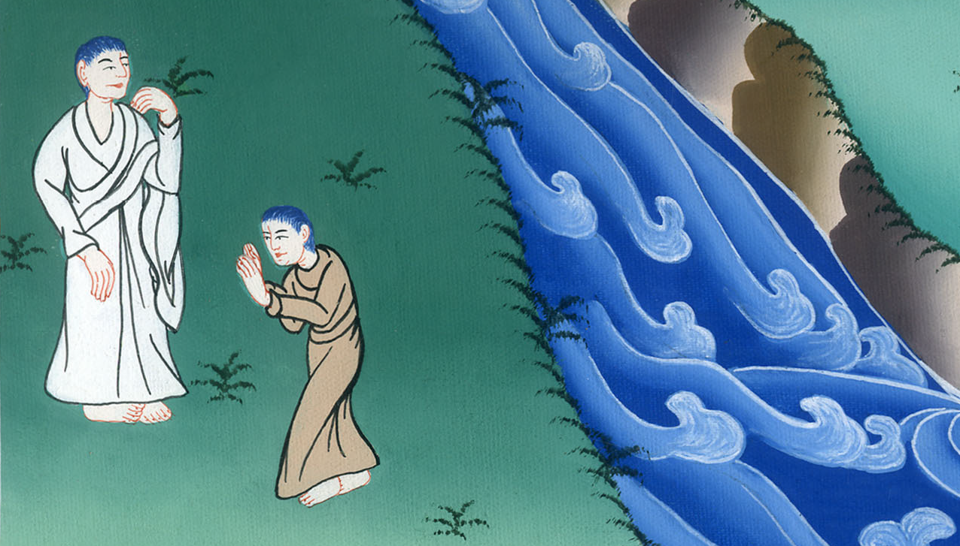
མད་ཐཱ 16
ཡེ་ཤུས་དགྲོང་བར་འགྱུར་བའི་སྐོར་ལུང་བསྟན་གནང་བ།

Slide 3
Carry your Cross - Matt 16:21-28
མད་ཐཱ 16
ཡེ་ཤུས་དགྲོང་བར་འགྱུར་བའི་སྐོར་ལུང་བསྟན་གནང་བ།

Slide 4
མད་ཐཱ 16
ཡེ་ཤུས་དགྲོང་བར་འགྱུར་བའི་སྐོར་ལུང་བསྟན་གནང་བ།
This work is licensed under a Creative Commons Attribution-ShareAlike 4.0 International License

Slide 5
21From that time on Jesus began to show His disciples that He must go to Jerusalem…
21དུས་དེ་ནས་བཟུང་ཡེ་ཤུས་རང་གི་ཉེ་གནས་རྣམས་ལ་ཁོང་ཡེ་རུ་ཤ་ལེམ་དུ་ཕེབས་ནས།

Slide 6
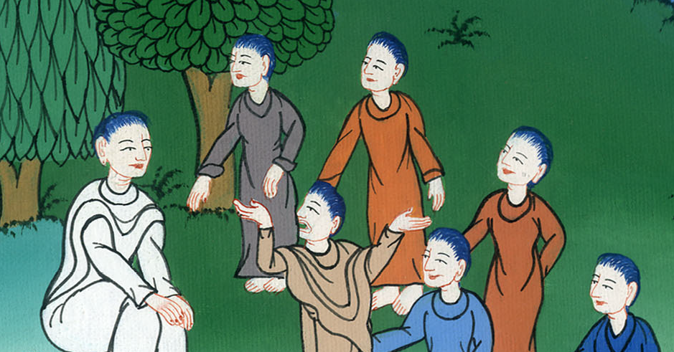
མད་ཐཱ 16:21

Slide 7
and suffer many things at the hands of the elders, chief priests, and scribes, and that He must be killed and on the third day be raised to life.
ཡ་ཧུ་དཱ་པའི་མི་རིགས་ཀྱི་རྒན་པོ་དང་བླ་ཆེན་རྣམས། ཆོས་ཁྲིམས་ལ་མཁས་པའི་མི་བཅས་ཀྱིས་ཁོང་ལ་སྡུག་པོ་མང་པོ་གཏོང་ཞིང༌།
ཁོང་གསོད་པར་འགྱུར་ལ། ཉི་མ་གསུམ་པར་འཆི་བ་ནས་ཡར་ལང་བར་འགྱུར་དགོས་པར་གསལ་བཤད་མཛད།

Slide 8
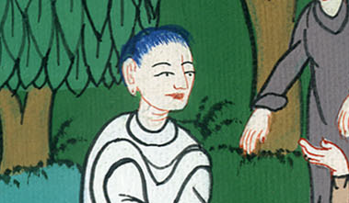
མད་ཐཱ 16:21

Slide 9
22Peter took Him aside and began to rebuke Him. “Far be it from You, Lord!” he said. “This shall never happen to You!”
22པེ་ཏྲོས་ཁོང་ཟུར་དུ་ཁྲིད་ཅིང་ནན་པོས་ཁོང་ལ་“གཙོ་བོ་ལགས། དེ་འདྲ་རྩ་བ་ནས་མི་སྲིད། ཁྱེད་ལ་ནམ་ཡང་དེ་འདྲ་འབྱུང་མི་སྲིད་”ཅེས་ཟེར།

Slide 10
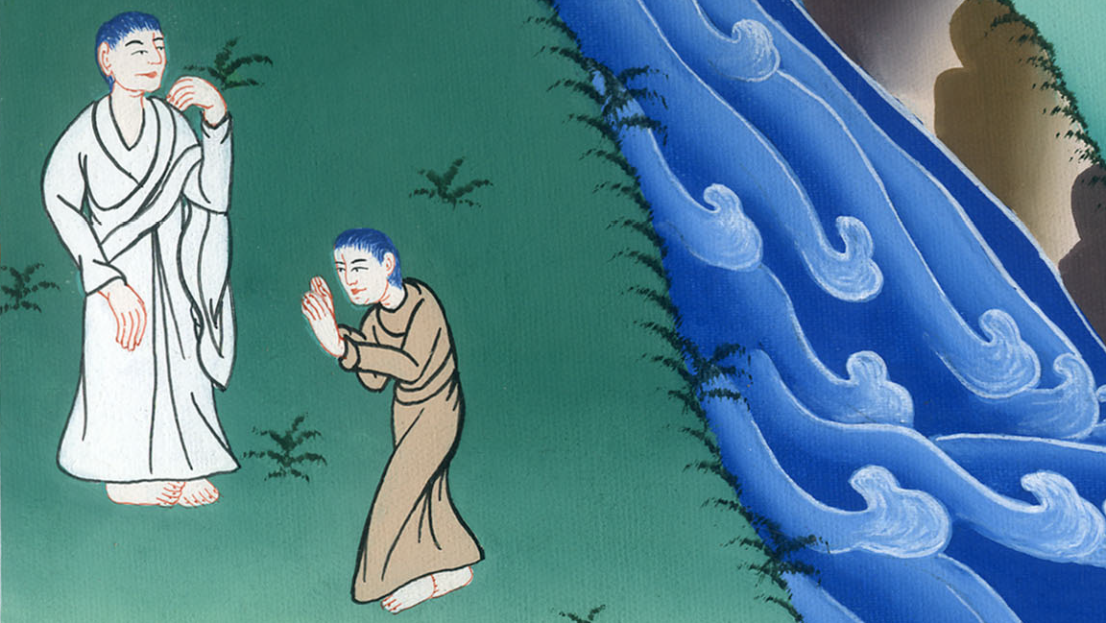
མད་ཐཱ 16:22

Slide 11
23But Jesus turned and said to Peter, “Get behind Me, Satan! You are a stumbling block to Me. For you do not have in mind the things of God, but the things of men.”
23འོན་ཀྱང་ཡེ་ཤུས་ཞལ་ཕྱིར་སྐོར་ཏེ་པེ་ཏྲོ་ལ་“བདུད་སཱ་ཏན་ཁྱོད། ངའི་རྒྱབ་ཏུ་སོང་ཞིག ཁྱོད་ཀྱི་བསམ་པ་དཀོན་མཆོག་བཞིན་མ་ཡིན་པར་མི་བཞིན་ཡིན་པས་ངའི་བཀག་རྡོ་ཡིན་”ཞེས་གསུངས།

Slide 12
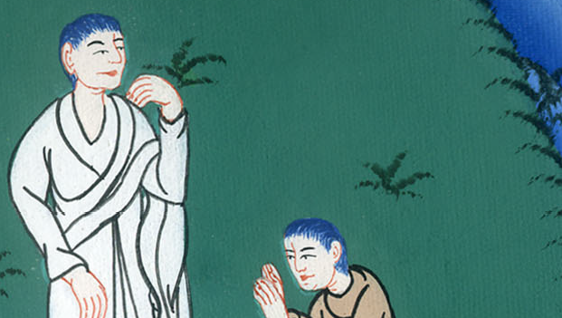
མད་ཐཱ 16:23

Slide 13
24Then Jesus told His disciples, “If anyone wants to come after Me, he must deny himself and take up his cross and follow Me.
24དེ་ནས་ཡེ་ཤུས་རང་གི་ཉེ་གནས་རྣམས་ལ་“གལ་ཏེ་མི་སུ་ཞིག་གིས་ང་ཡི་རྗེས་སུ་འབྲང་འདོད་ན། རང་ཉིད་བློས་བཏང་ནས་རང་གི་རྒྱང་ཤིང་འཁུར་ཏེ་ང་ཡི་རྗེས་སུ་འབྲང་དགོས།

Slide 14
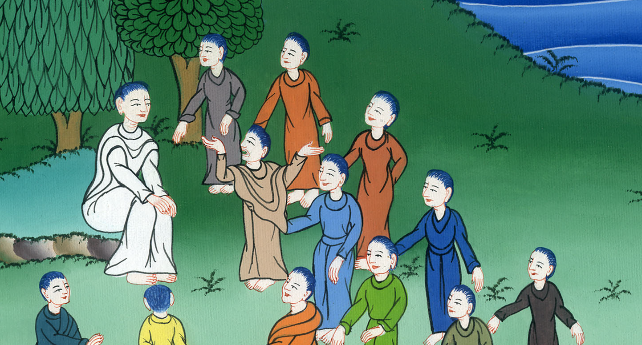
མད་ཐཱ 16:24

Slide 15
25For whoever wants to save his life will lose it, but whoever loses his life for My sake will find it.
25གང་ལགས་ཟེར་ན། མི་སུས་ཀྱང་རང་གི་སྲོག་ཐར་བར་བྱེད་འདོད་པ་དེས་བརླག་པར་འགྱུར། མི་སུས་ཀྱང་ང་རང་གི་དོན་དུ་རང་གི་སྲོག་གཏོང་པ་དེས་རྙེད་པར་འགྱུར་ངེས་ཡིན།

Slide 16
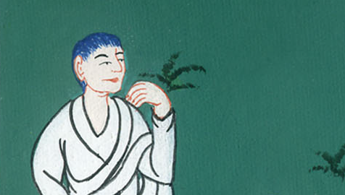
མད་ཐཱ 16:25

Slide 17
26What will it profit a man if he gains the whole world, yet forfeits his soul? Or what can a man give in exchange for his soul?
26མི་སུ་ལ་འཇིག་རྟེན་ཧྲིལ་པོ་ཐོབ་ཀྱང་རང་སྲོག་བརླགས་ན་ཅི་ཕན། ཡང་ན་མིས་རང་གི་སྲོག་ཅི་དང་བརྗེའམ།

Slide 18
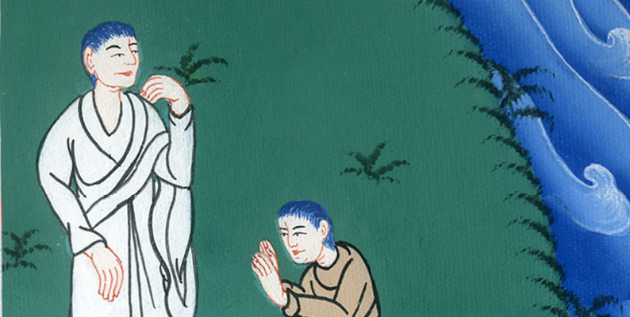
མད་ཐཱ 16:26

Slide 19
27For the Son of Man will come in His Father’s glory with His angels, and then He will repay each one according to what he has done.
27མིའི་རིགས་ཀྱི་བུ་ནི་རང་གི་ཡབ་ཀྱི་གཟི་བརྗིད་ཀྱི་སྒོ་ནས་རང་གི་ཕོ་ཉ་དང་མཉམ་དུ་འབྱོན་ཞིང༌། དེའི་དུས་སུ་ཁོང་གིས་མི་རེ་རེ་ལ་དེ་ཚོའི་བྱ་བ་དང་མཐུན་པར་ལན་གནང་བར་འགྱུར་ངེས་ཡིན།

Slide 20
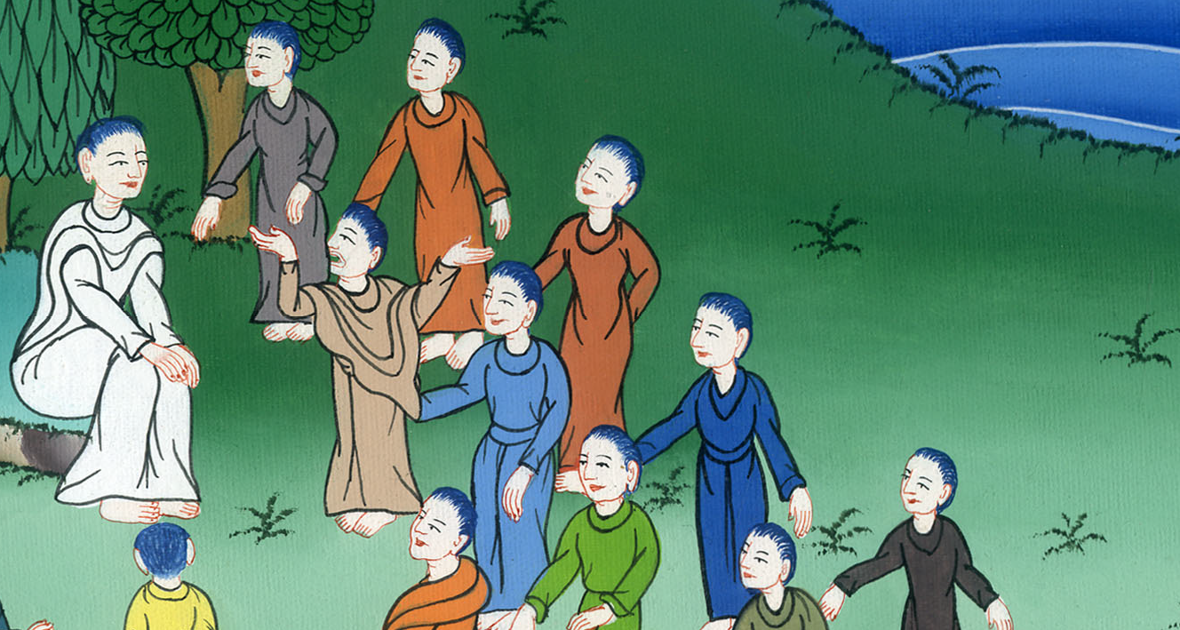
མད་ཐཱ 16:27

Slide 21
28Truly I tell you, some who are standing here will not taste death before they see the Son of Man coming in His kingdom.”
28ངས་ཁྱེད་རྣམས་ལ་བདེན་པར་ཟེར་རྒྱུར། འདི་རུ་ཡོད་པའི་མི་རྣམས་ཀྱི་ནང་ནས་འགའ་ཞིག་གིས་མིའི་རིགས་ཀྱི་བུ་རང་གི་རྒྱལ་སྲིད་དབང་སྒྱུར་བའི་ཕྱིར་འབྱོན་པ་མ་མཐོང་བའི་བར་དུ་ཅི་ནས་ཀྱང་འཆི་བ་མྱོང་བར་མི་འགྱུར་”ཞེས་གསུངས་སོ། །

Slide 22
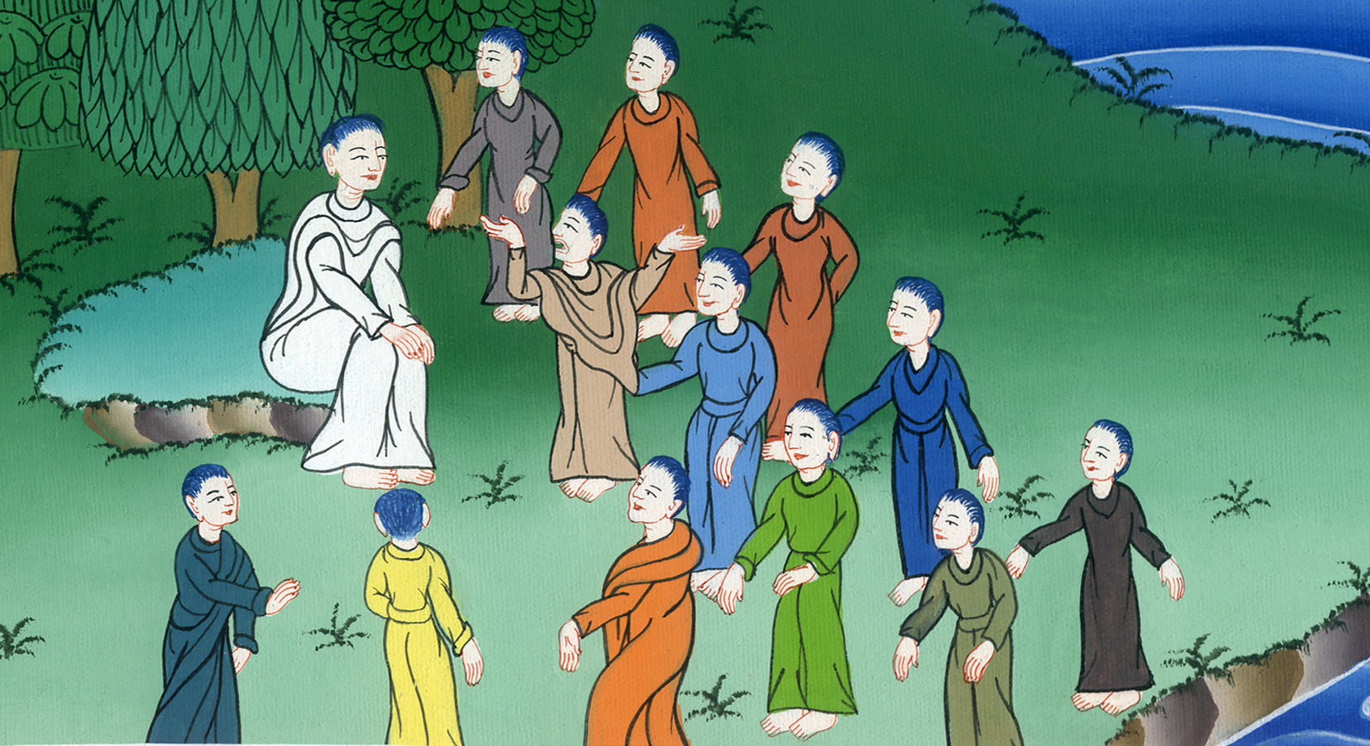
མད་ཐཱ 16:28

